Slide 1
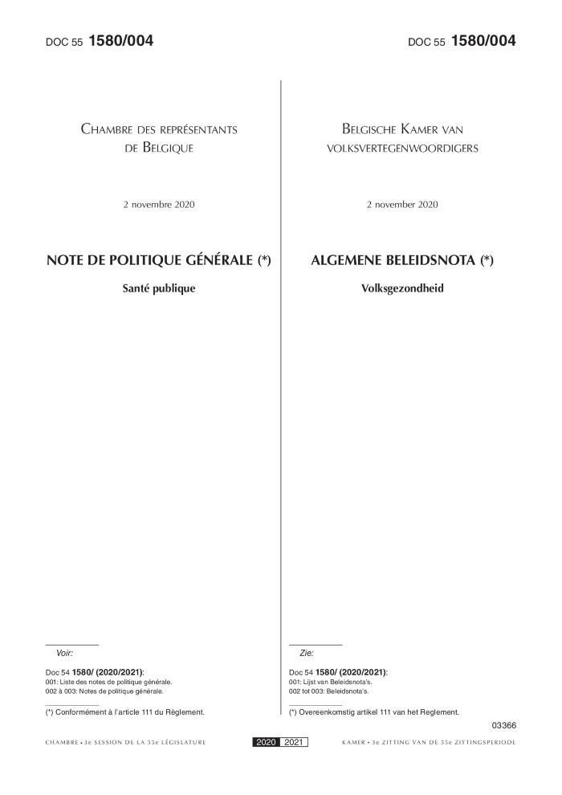
Note de politique générale. Santé publique [Doc 55 (1580/004] (c:amaz:14651)
Un projet-pilote One World, One Health axé sur les inégalités de santé est actuellement en cours au sein du SPF Santé publique avec pour objectif de mettre en oeuvre une Health Impact Assessment with an equity focus pour toute nouvelle mesure et décision adoptées. Après évaluation, cette méthodologie sera étendue à d'autres services publics fédéraux. Les initiatives visant une meilleure accessibilité aux soins pour les groupes de population vulnérables seront poursuivies e.a. pour les femmes enceintes vulnérables. [Source: site web: www.dekamer.be/kvvcr/showpage.cfm?section=/pri/budget&language=fr&rightmenu=right_pri&story=2021-notes.xml]

Slide 2
Algemene beleidsnota. Volksgezondheid [Doc 55 (1580/004] (c:amaz:14650)
Binnen de FOD Gezondheid loopt momenteel in het kader van One World, One Health het pilootproject rond gezondheidsongelijkheden met als doelstelling de implementatie van een Health Impact Assessment with an equity focus voor alle nieuwe genomen maatregelen en beslissingen. Na evaluatie wordt deze methodiek eventueel uitgebreid naar andere federale overheidsdiensten. De initiatieven voor beter toegankelijke zorg voor kwetsbare bevolkingsgroepen zullen worden voortgezet voor o.a. kwetsbare zwangere vrouwen. [Bron: website: www.dekamer.be/kvvcr/showpage.cfm?section=/pri/budget&language=nl&rightmenu=right_pri&story=2021-notes.xml];/docstore/125bc8/1683.pdf

Slide 3
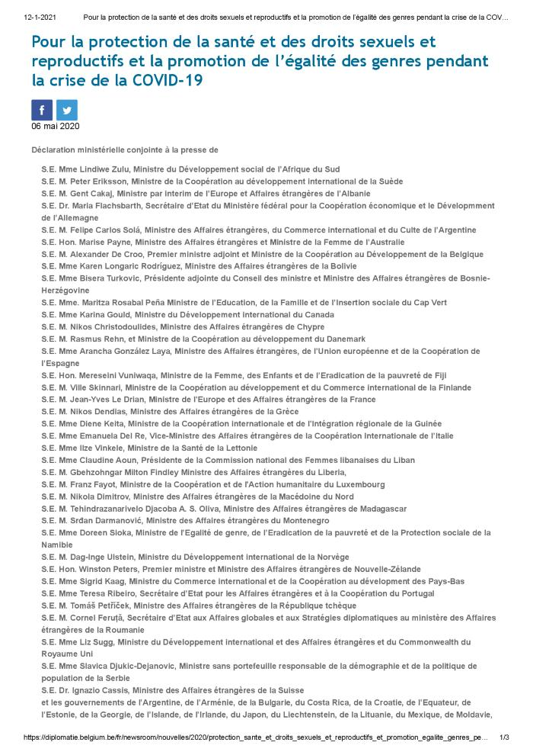
Pour la protection de la santé et des droits sexuels et reproductifs et la promotion de l'égalité des genres pendant la crise de la COVID-19. [Déclaration ministérielle conjointe à la presse] (c:amaz:14439)
Déclaration commune au nom des peuples et des gouvernements de 58 pays concernant la protection de la santé et des droits sexuels et reproductifs des femmes pendant la crise de la COVID-19. [Source: site web: diplomatie.belgium.be/fr/newsroom/nouvelles/2020/protection_sante_et_droits_sexuels_et_reproductifs_et_promotion_egalite_genres_pendant_crise_COVID-19]

Slide 4
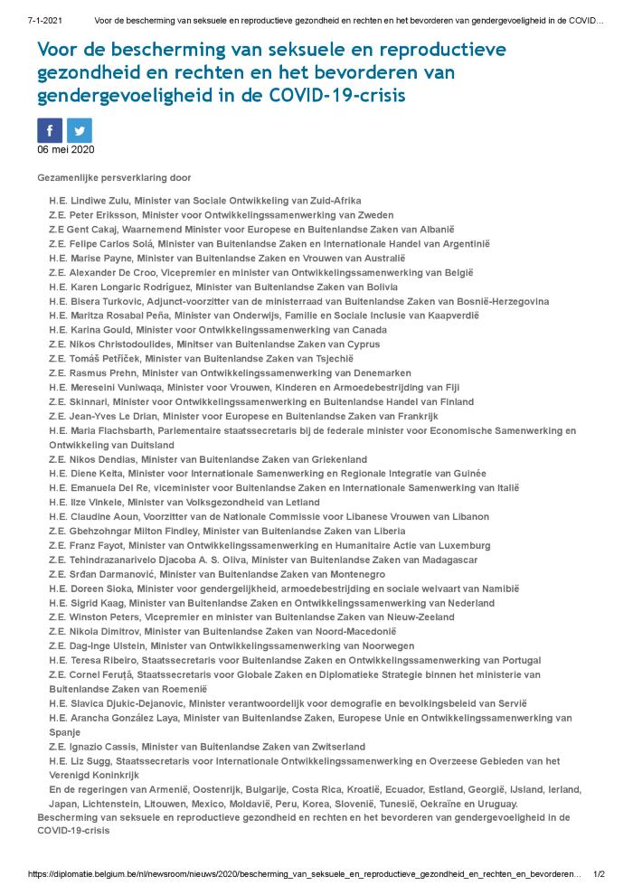
Voor de bescherming van seksuele en reproductieve gezondheid en rechten en het bevorderen van gendergevoeligheid in de COVID-19-crisis. [Gezamenlijke persverklaring door 58 landen waaronder België] (c:amaz:14438)
Gezamenlijke persverklaring van 58 landen waaronder België over de bescherming van de seksuele en reproductieve gezondheid van vrouwen en meisjes tijdens de COVID-19 pandemie. [Bron: website: diplomatie.belgium.be/nl/newsroom/nieuws/2020/bescherming_van_seksuele_en_reproductieve_gezondheid_en_rechten_en_bevorderen_van_gendergevoeligheid_in_COVID-19-crisis]

Slide 5
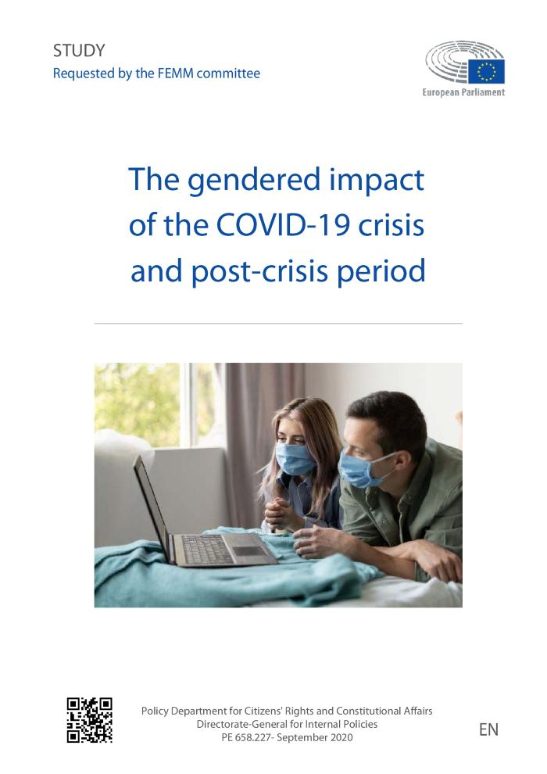
The gendered impact of the Covid-19 crisis and post-crisis period: study (c:amaz:14396)
The study, commissioned by the Policy Department, at the request of the FEMM Committee, outlines some of the key gendered effects of the COVID-19 crisis and post-crisis period It explains how the gendered effects may extend into the post-crisis period based on currently available data on COVID and longer-term effects of previous outbreaks. This includes the lack of sex-disaggregated data, the role of healthcare workers and care workers, domestic violence, the impact of quarantine on feminised sectors of the economy, the additional unpaid labour on women as a result of lockdown, access to maternity, sexual and reproductive health services. [Source: website: www.europarl.europa.eu/committees/nl/the-gendered-impact-of-the-covid-19-cris/product-details/20201016CAN57981]

Slide 6
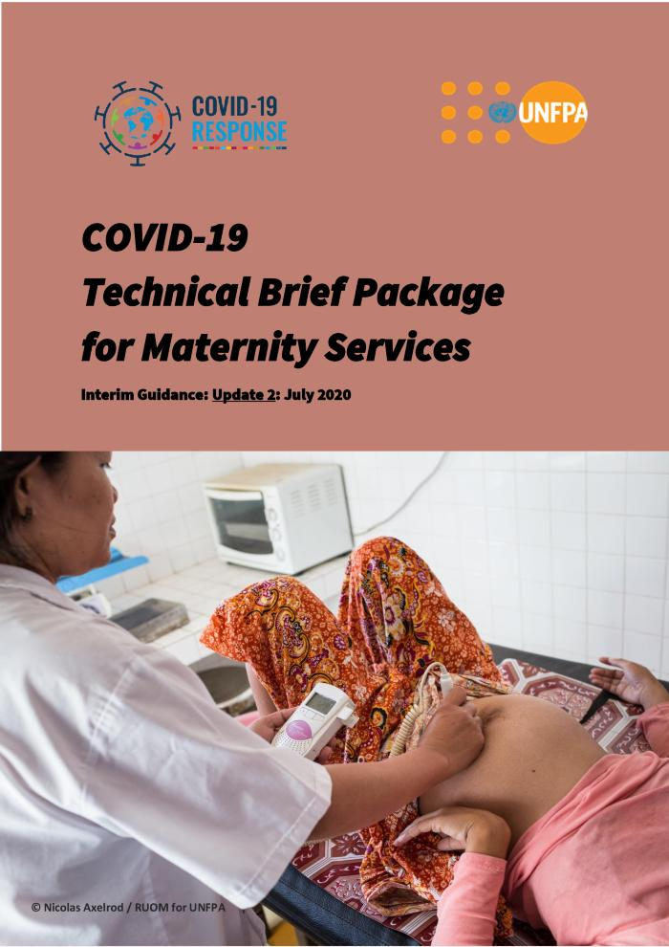
COVID-19: technical brief package for maternity services: interim guidance (c:amaz:14390)
The UNFPA response to the COVID-19 pandemic within maternity care involves a 3-pronged approach: 1. Protect maternity care providers and the maternal health workforce 2. Provide safe and effective maternity care to women 3. Maintain and protect maternal health systems. [Source: website: www.unfpa.org/resources/covid-19-technical-brief-maternity-services]

Slide 7
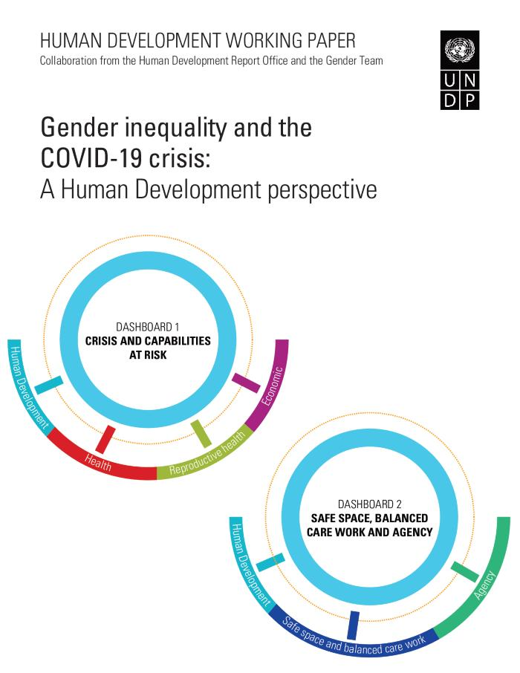
Gender inequality and the COVID-19 crisis: a human development perspective (c:amaz:14387)
This paper presents a justification for the selection of indicators for the two dashboards, based on a comprehensive literature review, which give an overview of gender inequalities from the COVID-19 crisis that puts capabilities at risk as well as women's ability to face the effects of the pandemic and economic crisis. The first dashboard covers a set of indicators on capabilities at risk. The second dashboard depicts a series of measures of safe space, balanced care work, and the agency of women and girls. [Source: website: www.hdr.undp.org/en/content/gender-inequality-and-covid-19-crisis-human-development -perspective#:~:text=Abstract%3A,to%20progress%20towards %20gender%20equality.&text=The%20immediate%20effects %20of%20COVID,work%20and%20gender%2Dbased%20violence]

Slide 8
Coronavirus disease (COVID-19) pandemic: UNFPA global response plan (c:amaz:14371)
The COVID-19 pandemic constitutes the largest global public health crisis in a century, with daunting health and socioeconomic challenges. As the UN Secretary-General noted, this is the greatest test that we have faced since the formation of the United Nations. Governments are taking unprecedented measures to limit the spread of the virus, ramping up health systems and restricting the movement of millions. The pandemic has already severely disrupted access to life-saving sexual and reproductive health services. It is worsening existing inequalities for women and girls, and deepening discrimination against other marginalized groups. Sexual and reproductive health and rights is a significant public health issue that demands urgent and sustained attention and investment. [Source: website: www.unfpa.org/resources/coronavirus-disease-covid-19-pandemic-unfpa-global-response-plan]

Slide 9
Plan santé Bruxellois: grandir et vivre en bonne santé à Bruxelles (c:amaz:14637)
Le Plan Santé Bruxellois donne une vision globale pour la politique de santé à Bruxelles et se concrétise au travers de 44 mesures, construites sur la base des besoins et problématiques rencontrées par les Bruxellois. Pour diminuer les inégalités en santé, il est impératif d'investir dans la prévention autour de la grossesse, de la naissance et de la petite enfance, là où s'installent les prémices des inégalités sociales en santé. Une étude de l'ONE de 2009 montre par exemple un lien significatif entre dune part le niveau d'étude de la mère et d'autre part certains problèmes de santé et le développement du langage chez l'enfant. Une des mesures fortes de ce plan devrait être la création de réseaux entre les différents acteurs de la santé maternelle et infantile, de manière à offrir une approche globale, intégrée et accessible pour les femmes les plus vulnérables. Les premiers objectifs opérationnels pourraient être que chaque femme bruxelloise enceinte puisse bénéficier dune consultation prénatale au cours du premier trimestre de sa grossesse et que les enfants de moins d'un an bénéficient d'un suivi préventif médical adapté. Dans un premier temps, la Commission communautaire commune souhaite soutenir des acteurs qui offrent dès aujourd'hui un accès aux femmes enceintes les plus vulnérables et à leurs enfants. La Commission communautaire commune poursuit son travail d'analyse des indicateurs de mortalité et de morbidité des mères et des enfants au travers, des études de l'Observatoire de la Santé et du Social et des rapports du Centre d'épidémiologie périnatale (CEpiP). [Source site web: www.ccc-ggc.brussels/fr/news/plan-sante-bruxellois-grandir-et-vivre-en-bonne-sante-bruxelles]

Slide 10
Brussels gezondheidsplan: opgroeien en leven in goede gezondheid in Brussel (c:amaz:14636)
Het Brusselse Gezondheidsplan tekent een visie uit voor het Brusselse gezondheidsbeleid en presenteert 44 concrete maatregelen die, op basis van alle verzamelde informatie omtrent de Brusselse behoeften en problematieken, deze visie concretiseren. Om de gezondheidsongelijkheden te verminderen moet geïnvesteerd worden in preventiemaatregelen rond zwangerschap, geboorte en vroegste kinderjaren, dé periode waarin de eerste zaadjes van de sociale gezondheidsongelijkheden worden geplant. Een van de kernmaatregelen van dat plan zou de oprichting van netwerken moeten zijn tussen de verschillende actoren in de gezondheidszorg voor moeder en kind om een globale, geïntegreerde en ook voor de meest kwetsbare vrouwen toegankelijke benadering te kunnen aanbieden. De eerste operationele doelstellingen zouden kunnen zijn dat alle zwangere Brusselse vrouwen in het eerste kwartaal van hun zwangerschap een prenataal consult krijgen en dat de kinderen van minder dan een jaar oud een aangepaste preventieve medische follow-up krijgen. De Gemeenschappelijke Gemeenschapscommissie wil in eerste instantie de actoren ondersteunen die nu al een toegang tot zorg aanbieden voor de meest kwetsbare vrouwen en hun kinderen. De Gemeenschappelijke Gemeenschapscommissie zal verder de mortaliteits- en morbiditeitsindicatoren analyseren van moeders en kinderen via studies van het Observatorium voor Gezondheid en Welzijn en bijdragen van het Centre dépidémiologie périnatale (CEpiP). [Bron: website: www.ccc-ggc.brussels/nl/news/brussels-gezondheidsplan-opgroeien-en-leven-goede-gezondheid-brussel]

Slide 11
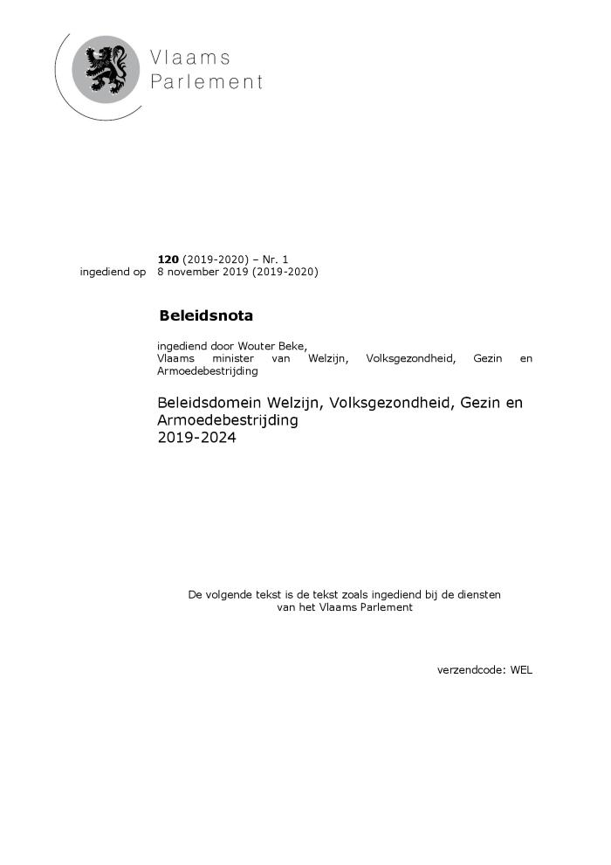
Beleidsnota 2019-2024. Welzijn, volksgezondheid, gezin en armoedebestrijding (c:amaz:14632)
De beleidsnota bevat de grote strategische keuzes van de Vlaamse Regering op het vlak van welzijn, volksgezondheid, gezin en armoedebestrijding voor de periode 2019-2024. De nota geeft de visie van de functioneel bevoegde minister weer. Er wordt ingezet op het zorgtraject voor zwangere vrouwen op maat en op het blijvend realiseren van een hoge vaccinatiegraad bij kinderen en kwetsbare zwangere vrouwen. [Bron: website: www.vlaanderen.be/publicaties/beleidsnota-2019-2024-welzijn-volksgezondheid-gezin-en-armoedebestrijding]

Slide 12
Het kind in Vlaanderen 2018 (c:amaz:14157)

Slide 13
Het kind in Vlaanderen 2017 (c:amaz:13417)

Slide 14
Grossesse au travail : expériences des candidates, des employées et des travailleuses indépendantes en Belgique : rapport 2017 (c:amaz:13040)
En 2008, l'Institut a fait réaliser une étude sur la discrimination pour motif de grossesse afin dévaluer dans un cadre plus large les plaintes qui lui étaient adressées et destimer l'ampleur du phénomène en Belgique. Cette étude a été publiée sous le titre Grossesse au travail et a été présentée au public en 2010. Le présent rapport détude est le fruit de la nouvelle enquête entreprise par la Vlerick Business School. En confiant cette enquête complémentaire, l'Institut cherchait tout dabord à obtenir une nouvelle mesure du phénomène et à évaluer sil y avait eu la moindre évolution. L'enquête a par ailleurs été étendue en recourant à un échantillon plus vaste, en élargissant la population de l'étude aux travailleuses indépendantes et aux demandeuses demploi et en intégrant également des questions sur la fécondation in vitro.

Slide 15
Het kind in Vlaanderen 2016 (c:amaz:14181)

Slide 16
Discriminée parce que vous êtes enceinte ou maman ? (c:amaz:13083)
Le dépliant « Discriminée parce que vous êtes enceinte ou maman » a été développé dans le cadre de la campagne « Maman reste à bord ». Ce dépliant vous explique vos droits au travail lorsque vous êtes enceinte ou maman ou que vous voulez lêtre, ce que vous pouvez faire si vous rencontrez des problèmes sur votre lieu de travail en raison de votre grossesse ou de votre maternité, et la marche à suivre pour introduire un signalement auprès de lInstitut.

Slide 17
Zwanger aan het werk: de ervaringen van sollicitanten, werkneemsters en zelfstandige onderneemsters in België: rapport 2017 + poster. (c:amaz:13039)
In 2008 liet het Instituut een onderzoek uitvoeren rond zwangerschapsdiscriminatie om de klachten die het ontving ruimer te kunnen kaderen en een zicht te krijgen op de omvang van het verschijnsel in België. Dit onderzoek werd gepubliceerd onder de titel Zwanger op het werk en in 2010 aan het publiek voorgesteld. Het huidige onderzoeksrapport is de weerslag van het vervolgonderzoek dat werd uitgevoerd door Vlerick Business School. Met dit vervolgonderzoek wenste het Instituut in de eerste plaats een nieuwe meting te doen van het fenomeen en na te gaan of er enige evolutie kon worden vastgesteld. In de tweede plaats werd het onderzoek ook uitgebreid door gebruik te maken van een grotere steekproef, door de onderzoekspopulatie te verruimen tot zelfstandige en werkzoekende vrouwen en door vragen op te nemen in verband met in-vitrofertilisatie.

Slide 18
Parcours de citoyennes sur le fil des difficultés maternelles (c:amaz:13528)

Slide 19
Memorandum Geweld 2014 (c:amaz:7615)

Slide 20
Liefde met alle geweld : agressie tegen vrouwen in huiselijke kring (c:amaz:7530)

Slide 21
Données périnatales en Région bruxelloise : années 2008-2012 (c:amaz:12892)

Slide 22
Définir une naissance : de la définition d'une naissance et de son impact sur les indicateurs périnataux en Région bruxelloise (c:amaz:12890)

Slide 23
Evolution de la mortalité foeto-infantile en Région bruxelloise : 2000-2010 (c:amaz:12886)

Slide 24
Zwanger op het werk : gids voor werkneemsters en werkgevers voor een discriminatievrije behandeling (c:amaz:12392)
Om zowel de werkgevers als de werkneemsters te helpen hebben we deze gids uitgewerkt. Hij bevat adviezen en reflexen die men binnen een onderneming zou moeten aannemen bij de zwangerschap of het moederschap van een werkneemster. De doelstelling van deze publicatie is te informeren over de wetgeving en de stappen die moeten gevolgd worden. Ze biedt ook een aantal niet-moraliserende adviezen om te sensibiliseren, misverstanden te vermijden, spanningen te verminderen en deze overgangsperiodes en veranderingen te vergemakkelijken. De werkneemster heeft bepaalde plichten tegenover de werkgever en moet een aantal stappen respecteren. Als goede manager moet de werkgever dan weer garant staan voor de goede aanpak van een zwangere werkneemster, het aanvaarden van de situatie door haar collegas en de opvang bij haar terugkeer na het moederschapsverlof. Het informeren over en het naleven van de wetten maken het mogelijk om deze belangrijke verandering in het leven van de werkneemster en de werking van de onderneming zonder incident door te komen.

Slide 25
Grossesse au travail : guide pour la travailleuse et l'employeur pour un traitement sans discrimination (c:amaz:12391)

Slide 26
La grossesse : une période à risques en matière de violences? (c:amaz:7913)

Slide 27
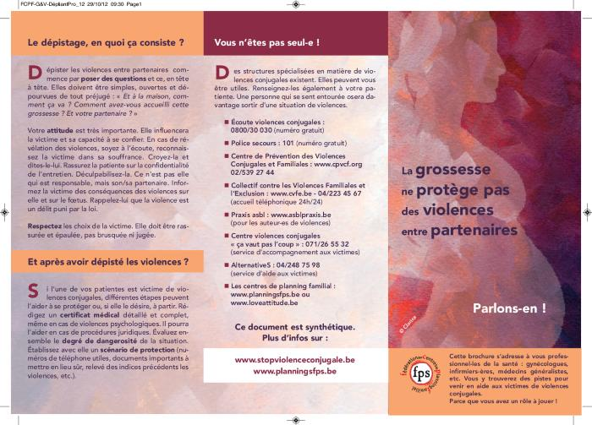
La grossesse ne protège pas des violences entre partenaires : parlons-en! (c:amaz:7032)

Slide 28
Handboek familiaal geweld (c:amaz:6635)

Slide 29
Federaal memorandum Geweld 2011 (c:amaz:6599)

Slide 30
Resolutie betreffende een betere bescherming van vrouwen die een beroep doen op in-vitrofertilisatie : tekst aangenomen in plenaire vergadering (c:amaz:12231)

Slide 31
Résolution concernant une meilleure protection de la femme ayant recours à la fécondation in vitro : texte adopté en séance plénière (c:amaz:12230)

Slide 32
Zwanger op het werk : de ervaringen van werkneemsters in België (persmap) (c:amaz:6979)

Slide 33
Ervaringen van vrouwen en mannen met psychologisch, fysiek en seksueel geweld : seminarie 15 juni 2010 (c:amaz:6978)

Slide 34
Zwanger op het werk : de ervaring van werkneemsters in België : kwantitatieve en kwalitatieve studie (c:amaz:11803)
En 2008, l'IEFH a lancé un projet de recherche sur la problématique de la discrimination liée à la grossesse sur le lieu du travail. Les objectifs de la recherche étaient multiples : augmenter la connaissance de l'étendue et de la prévention de la discrimination liée à la grossesse sur le lieu de travail ; identifier les problèmes que doivent surmonter les femmes enceintes et celles qui reprennent le travail après leur congé de maternité ; identifier les caractéristiques des femmes confrontées à la discrimination liée à la grossesse ; identifier les caractéristiques des employeurs chez qui des problèmes surviennent ; examiner les possibilités qu'ont les femmes confrontées à la discrimination liée à la grossesse d'obtenir un avis et de trouver un soutien. Dans cette publication vous trouvez les résultats de ce project de recherche.;In 2008 heeft het Instituut een onderzoeksproject opgestart naar de problematiek van zwangerschapsdiscriminatie op de werkvloer. De doelstellingen van het onderzoek waren meervoudig: de kennis over de omvang en het voorkomen van zwangerschapsgerelateerde discriminatie op de werkvloer vergroten; de problemen identificeren die zwangere vrouwen en zij die terugkeren uit moederschapsverlof op de werkvloer moeten overwinnen; de karakteristieken van vrouwen die zwangerschapsgerelateerde discriminatie ervaren identificeren; de karakteristieken van werkgevers bij wie zich problemen voordoen identificeren; de mogelijkheden onderzoeken van vrouwen die zwangerschapsgerelateerde discriminatie ervaren om advies in te winnen en ondersteuning te vinden. Het Instituut wilde, kortom, een beter inzicht krijgen in de situatie van zwangere werkneemsters en in de mechanismen die zwangerschapsdiscriminatie veroorzaken, met het oog op het verminderen en wegwerken van mogelijke discriminaties of ongelijke behandeling en op een betere interne klachtenbehandeling. Deze studie bestaat uit twee delen. Het eerste deel, waarin de ervaringen van vrouwen in kaart worden gebracht, is enerzijds gebaseerd op een schriftelijke enquêtebevraging bij 610 jonge moeders en anderzijds op twee focusgroepgesprekken met in totaal 15 vrouwen. In het tweede deel wordt onderzocht hoe werkgevers omgaan met de zwangerschap van hun werkneemsters. In dat kader werden acht face-to-face interviews afgenomen met medewerkers van de personeelsdienst van bedrijven en organisaties om een zicht te krijgen op het beleid dat bedrijven voeren inzake zwangerschap, onder meer de toepassing van de regelgeving, de administratieve afhandeling en de informatieverstrekking aan werkneemsters.

Slide 35
Grossesse au travail : le vécu et les obstacles rencontrés par les travailleuses en Belgique : étude quantitative et qualitative (c:amaz:11802)
En 2008, l'IEFH a lancé un projet de recherche sur la problématique de la discrimination liée à la grossesse sur le lieu du travail. Les objectifs de la recherche étaient multiples : augmenter la connaissance de l'étendue et de la prévention de la discrimination liée à la grossesse sur le lieu de travail ; identifier les problèmes que doivent surmonter les femmes enceintes et celles qui reprennent le travail après leur congé de maternité ; identifier les caractéristiques des femmes confrontées à la discrimination liée à la grossesse ; identifier les caractéristiques des employeurs chez qui des problèmes surviennent ; examiner les possibilités qu'ont les femmes confrontées à la discrimination liée à la grossesse d'obtenir un avis et de trouver un soutien. Dans cette publication vous trouvez les résultats de ce project de recherche.

Slide 36
Partnergeweld : lokale oplossingen voor een globaal probleem (c:amaz:11825)

Slide 37
Violences entre partenaires : des réponses locales à une problématique globale (c:amaz:11823)

Slide 38
Geweld tijdens de zwangerschap (c:amaz:7195)

Slide 39
Substantive equality and pregnancy (un)defined : some repercussions (c:amaz:5829)

Slide 40
Périnatalité et parentalité (c:amaz:5726)

Slide 41
Statements entered in the Council minutes after the political agreement reached on 4 October 2004 on the text of the Council Directive implementing the principle of equal treatment between women and men in the access to and supply of goods and services (c:amaz:5856)

Slide 42
Pregnancy discrimination at work : a review (c:amaz:5663)

Slide 43
Het kind in Vlaanderen 2003 (c:amaz:5075)

Slide 44
Extended Impact Assessment - SEC(2003) 1213 final - (COM(2003)657 final) (c:amaz:5857)

Slide 45
Voorstel voor een Richtlijn van de Raad tot uitvoering van het beginsel van gelijke behandeling van mannen en vrouwen bij de toegang tot en het aanbod van goederen en diensten (COM(2003)657 def.) (c:amaz:11432)

Slide 46
Proposition de directive du Conseil mettant en oeuvre le principe de l'égalité de traitement entre les femmes et les hommes dans l'accès à des biens et services et la fourniture de biens et services (COM(2003)657 final) (c:amaz:11431)

Slide 47
Stad Leuven : zakboekje voor vrouwen (c:amaz:4893)

Slide 48
Grossesse et toxicomanies : état des lieux en l'an 2000 : actes (c:amaz:5012)

Slide 49
Guide technique pour les professionnels de la santé : mutilations génitales féminines, conduite à tenir à l'accouchement (c:amaz:4362)

Slide 50
Advies van het Bureau van 14 juli 2000 van de Raad van de Gelijke Kansen voor Mannen en Vrouwen betreffende de moederschapsbescherming : nieuw onderzoek (c:amaz:9981)

Slide 51
Avis du Bureau du 14 juillet 2000 du Conseil de l'Egalité des Chances entre Hommes et Femmes relatif à la protection de la maternité : nouvel examen (c:amaz:9980)

Slide 52
Stad Leuven : zakboekje voor vrouwen (c:amaz:3790)

Slide 53
Verslag van de Commissie over de tenuitvoerlegging van Richtlijn 92/85/EEG van de Raad van 19 oktober 1992 inzake de tenuitvoerlegging van maatregelen ter bevordering van de verbetering van de veiligheid en de gezondheid op het werk van werkneemsters tijdens de zwangerschap, na de bevalling en tijdens de lactatie (COM(1999)100 def.) (c:amaz:11430)

Slide 54
Gynaecologische zorg en vrouwenhulpverlening (c:amaz:4104)

Slide 55
Le dossier mère-enfant : guide pour une maternité sans risque (c:amaz:4082)

Slide 56
Ces naissances dites à risque : vers une meilleure adéquation de la prévention périnatale pour les femmes turques et marocaines (c:amaz:2835)

Slide 57
Geneesmiddelengids voor de verbruiker : deel 1 : zwangerschap en borstvoeding : welke geneesmiddelen ? : een keuze ingegeven door de dialoog (c:amaz:869)
Deze gids geeft de voornaamste geneesmiddelen weer die het best geschikt zijn voor gebruik tijdens de zwangerschap of borstvoeding. Ook wordt vermeld welke gevolgen de geneesmiddelen kunnen hebben voor zowel moeder als kind.

Slide 58
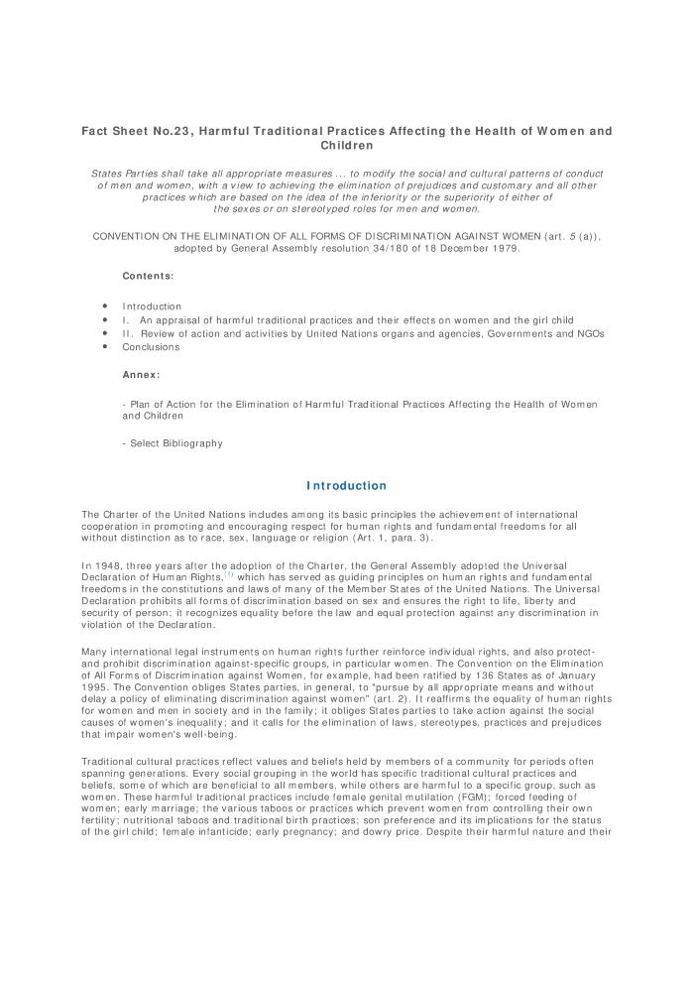
Fact Sheet No.23, Harmful traditional practices affecting the health of women and children (c:amaz:6833)

Slide 59
Ons baby peuter kleuter boek : presentatie (c:amaz:1100)
Persvoorstelling van 'Ons baby, peuter, kleuter boek', een gezamelijke editie van de KVLV en de Standaard uitgeverij. De permap bevat een situering van het boek binnen de werking van de KVLV en een toelichting van de in dit boek behandelde thema's door de auteur Mia Brumagne. Het boek gaat over kinderen van 0 - 6 jaar en is in een heldere, leesbare taal geschreven. Een waaier van onderwerpen over zwangerschap, geboorte, ontwikkeling en opvoeding komen aan bod. Het boek bevat ook informatieve illustraties. Ook de inleiding bij de voorstelling van het boek van Dr. P. Adriaenssens, hoofd Afdeling Kinder- en Jeugdpsychiatrie van het UZ Gasthuisberg, werd opgenomen.

Slide 60
Jaarverslag 1992 (c:amaz:1087)
In dit jaarboek worden de statistische gegevens van 1992 (het eerste volledige jaar na de legalisering van de abortuswetgeving in België) i.v.m. ongewenste zwangerschappen weergegeven en kort van commentaar voorzien. Ook wordt een vergelijking gemaakt met de registratiegegevens van 1986.

Slide 61
Verslag van de Commissie over de tenuitvoerlegging van richtlijn 92/85/EEG van de Raad van 19 oktober 1992 inzake de tenuitvoerlegging van maatregelen ter bevordering van de verbetering van de veiligheid en de gezondheid op het werk van werkneemsters tijdens de zwangerschap, na de bevalling en tijdens de lactatie (c:amaz:9236)

Slide 62
Gelijke kansen voor mannen en vrouwen : beleidsnota : beslissingen van de Federale Regering (c:amaz:259)
Beslissingen van de Federale regering inzake het projekt 'Solidaire samenleving : gelijke kansen voor mannen en vrouwen in onze samenleving' omtrent de aanpassing van beleidsinstrumenten, fysiek en seksueel geweld op vrouwen en kinderen, combinatie arbeid en gezin, vrouwen in het besluitvormingsproces, maatregelen t.a.v. bepaalde doelgroepen, bescherming van zwangere vrouwen, bescherming bij het dragen van lasten.

Slide 63
Rapport de la Commision sur la transposition de la Directive 92/85/CEE du Conseil, du 19 octobre 1992, concernant la mise en oeuvre de mesures visant à promouvoir l'amélioration de la sécurité et de la santé des travailleuses enceintes, accouchées ou allaitantes au travail (COM(1999)100 final) (c:amaz:11429)

Slide 64
Kinderopvangbehoeften van plattelandsgezinnen (c:amaz:8150)
Verslag van een seminarie over de kinderopvangbehoeften van plattelandsgezinnen dat in april 1990 in Griekenland werd gehouden op initiatief van het Netwerk Kinderopvang van de Europese Commissie. Hoofdconclusie van dit seminarie is dat de creatie van betere voorzieningen voor kinderopvang, zwangerschap, bevalling en vroeg ouderschap op het platteland om verschillende redenen van belang is. Er worden in dit verband dan ook aanbevelingen geformuleerd naar de Commissie en naar de verschillende Lid-Staten toe.

Slide 65
Besoins de services d'accueil pour enfants des familles en milieu rural (c:amaz:8149)
Verslag van een seminarie over de kinderopvangbehoeften van plattelandsgezinnen dat in april 1990 in Griekenland werd gehouden op initiatief van het Netwerk Kinderopvang van de Europese Commissie. Hoofdconclusie van dit seminarie is dat de creatie van betere voorzieningen voor kinderopvang, zwangerschap, bevalling en vroeg ouderschap op het platteland om verschillende redenen van belang is. Er worden in dit verband dan ook aanbevelingen geformuleerd naar de Commissie en naar de verschillende Lid-Staten toe.

Slide 66
Childcare needs of rural families (c:amaz:8148)
Verslag van een seminarie over de kinderopvangbehoeften van plattelandsgezinnen dat in april 1990 in Griekenland werd gehouden op initiatief van het Netwerk Kinderopvang van de Europese Commissie. Hoofdconclusie van dit seminarie is dat de creatie van betere voorzieningen voor kinderopvang, zwangerschap, bevalling en vroeg ouderschap op het platteland om verschillende redenen van belang is. Er worden in dit verband dan ook aanbevelingen geformuleerd naar de Commissie en naar de verschillende Lid-Staten toe.

Slide 67
Advies nr. 53 van 4 oktober 1989 van het Bureau van de Commissie Vrouwenarbeid, betreffende de invoering van een 'moederschapsverzekering' (c:amaz:8383)

Slide 68
Avis n° 53 du 4 octobre 1989 du Bureau de la Commission du Travail des Femmes, relatif à l'instauration d'une 'assurance-maternité' (c:amaz:8382)

Slide 69
Richtlijn 92/85/EEG van de Raad van 19 oktober 1992 inzake de tenuitvoerlegging van maatregelen ter bevordering van de verbetering van de veiligheid en de gezondheid op het werk van werkneemsters tijdens de zwangerschap, na de bevalling en tijdens de lactatie [tiende bijzondere richtlijn in de zin van artikel 16, lid 1, van Richtlijn 89/391/EEG] (c:amaz:8949)

Slide 70
HIV/AIDS en vrouwen. (c:amaz:2313)
In deze bijdrage wordt dieper ingegaan op de specifieke problemen van vrouwen en aids. Aan bod komen de situatie van met aids besmette zwangere vrouwen en het voorkomen van de overdracht van de aandoening bij de pasgeborenen. Tot slot bekijkt men enkele middelen die kunnen aangewend worden om aidsbesmetting bij vrouwen te voorkomen.

Slide 71
20 december 1988 : Koninklijk besluit houdende uitbreiding van het toepassingsgebied van de wet van 7 augustus 1974 tot instelling van het recht op een bestaansminimum tot de zwangere minderjarigen (c:amaz:9845)

Slide 72
20 décembre 1988 : Arrêté royal étendant le champ d'application de la loi du 7 août 1974 instituant le droit à un minimum de moyens d'existence aux mineurs d'âge enceintes (c:amaz:9844)

Slide 73
24 december 1968 : Koninklijk besluit tot vaststelling van maatregelen ter uitvoering van het koninklijk besluit nr. 40 van 24 oktober 1967 betreffende de vrouwenarbeid (c:amaz:9648)

Slide 74
24 décembre 1968 : Arrêté royal fixant des mesures d'exécution de l'arrêté royal n° 40 du 24 octobre 1967 sur le travail des femmes (c:amaz:9647)

Slide 75
Een slimme meid krijgt haar kinderen op tijd (c:amaz:964)
Dit artikel beschrijft een studie van een groep gynaecologen die onlangs gepubliceerd werd en waaruit blijkt dat de vruchtbaarheid van vrouwen vanaf hun 31ste spectaculair daalt. Tegelijk stijgt in het Westen de leeftijd waarop vrouwen hun eerste kind krijgen. Dat betekent volgens de onderzoekers een nieuw knelpunt : vrouwen lopen op latere leeftijd het risico nog maar moeilijk zwanger te worden. De onderzoekers besluiten dan ook dat we hier te maken hebben met een maatschappelijk probleem dat alleen kan opgelost worden met collectieve inspanningen zoals uitbreiding van kinderopvang, zwangerschapsverlof en ouderschapsverlof.

Slide 76
Arrest van het Hof in zaak C-349/96 betreffende een verzoek aan het Hof krachtens artikel 177 EG-Verdrag van het House of Lords (Verenigd Koninkrijk), in het aldaar aanhangig geding tussen M. Brown en Rentokil Ltd, om een prejudiciële beslissing over de uitlegging van de artikelen 2, lid 1, en 5, lid 1, van richtlijn 76/207/EEG van de Raad van 9 februari 1976 ... (c:amaz:9312)

Slide 77
Arrêt de la Cour dans l'affaire C-349/96 ayant pour objet une demande adressée à la Cour, en application de l'article 177 du traité CE, par la House of Lords (Royaume-Uni) et tendant à obtenir, dans le litige pendant cette jurisdiction entre mary brown et Rentokil Ltd, une décision à titre préjudiciel sur l'interprétation desarticles 2, paragraphe 1, et 5, paragraphe 1, de la directive 76/207/CEE du Conseil, du février 1976 ... (c:amaz:9311)

Slide 78
Rapport de la Commission sur la transposition de la directive 92/85/CEE du conseil du 19 octobre 1992 concernant la mise en oeuvre de mesures visant à promouvoir l'amélioration de la sécurité et de la santé des travailleuses enceintes, accouchées ou allaitantes au travail (c:amaz:9235)

Slide 79
2 mei 1995 : Koninklijk besluit inzake moederschapsbescherming (c:amaz:9165)

Slide 80
2 mai 1995 : Arrêté royal concernant la protection de la maternité (c:amaz:9164)

Slide 81
3 april 1995 : Wet tot wijziging van de arbeidswet van 16 maart 1971 aangaande de moederschapsbescherming (c:amaz:9163)

Slide 82
3 avril 1995 : Loi modifiant la loi du 16 mars 1971 sur le travail en ce qui concerne la protection de la maternité (c:amaz:9162)

Slide 83
3 april 1995 : Wet tot aanpassing van een aantal bepalingen betreffende de moederschapsbescherming (c:amaz:9161)

Slide 84
3 avril 1995 : Loi adaptant certaines dispositions concernant la protection de la maternité (c:amaz:9160)

Slide 85
Richtlijn 75/117/EEG en 76/207/EEG en 92/85/EEG en 89/391/EEG : arrest van het Hof in zaak C-66/96 [verzoek van het So-og Handelsret Denemarken] om een prejudiciële beslissing [Gelijke behandeling van mannen en vrouwen-beloning-arbeidsvoorwaarden van zwangere vrouw] (c:amaz:8962)

Slide 86
Directive 75/117/CEE et 76/207/CEE et 92/85/CEE et 89/391/CEE : arrêt de la Cour dans l'affaire C-66/96 [par le So-og Handelsret Danemark] pour objet une décision à titre préjudiciel. [égalité de traitement entre hommes et femmes-rémunération-conditions de travail d'une femme enceinte] (c:amaz:8961)

Slide 87
Directive 92/85/CEE du Conseil, du 19 octobre 1992, concernant la mise en oeuvre de mesures visant à promouvoir l'amélioration de la sécurité et de la santé des travailleuses enceintes, accouchées ou allaitantes au travail [dixième directive particulière au sens de l'article 16 paragraphe 1 de la directive 89/391/CEE] (c:amaz:8948)

Slide 88
Wetsontwerp tot aanpassing van een aantal bepalingen betreffende de moederschapsbescherming (c:amaz:8238)
Tekst van het wetsontwerp gebaseerd op een richtlijn van de Raad van de Europese Unie van 19 oktober 1992 ter bevordering van de verbetering van de veiligheid en de gezondheid op het werk van werkneemsters tijdens de zwangerschap, na de bevalling en tijdens de lactatie.

Slide 89
Projet de loi adaptant certaines dispositions concernant la protection de la maternité (c:amaz:8237)
Tekst van het wetsontwerp gebaseerd op een richtlijn van de Raad van de Europese Unie van 19 oktober 1992 ter bevordering van de verbetering van de veiligheid en de gezondheid op het werk van werkneemsters tijdens de zwangerschap, na de bevalling en tijdens de lactatie.

Slide 90
17 februari 1998 : Besluit van de Regering van de Franse Gemeenschap betreffende het verlof dat de ambtenaren van de Diensten van de Regering kunnen bekomen om zich te kunnen begeven naar plaatsen waar prenatale medische onderzoeken worden georganiseerd en om bepaalde medische onderzoeken te kunnen ondergaan [vertaling] (c:amaz:8079)

Slide 91
17 février 1998 : Arrêté du Gouvernement de la Communauté Française relative aux congés que peuvent obtenir les agents des Services du Gouvernement pour de rendre et se soumettre à des examens médicaux prénatals (c:amaz:8078)

Slide 92
Projet de décret modifiant le décret du 6 novembre 2008 relatif à la lutte contre certaines formes de discrimination : texte adopté en séance plénière (c:amaz:6946)

Slide 93
Perinatale activiteiten in Vlaanderen 2000 (c:amaz:4381)

Slide 94
Verslag over het verslag van de Commissie over de tenuitvoerlegging van Richtlijn 92/85/EEG van 19 oktober 1992 inzake de tenuitvoerlegging van maatregelen ter bevordering van de verbetering van de veiligheid en de gezondheid op het werk van werkneemsters tijdens de zwangerschap, na de bevalling en tijdens de lactatie (COM(1999)100 - C5-0158/1999 - 1999/2151(CNS)) (c:amaz:4006)

Slide 95
Perinatale activiteiten in Vlaanderen 1998 (c:amaz:3751)

Slide 96
Ik ga mijn zoon over condooms vertellen zodra hij twee is : zeventien en zwanger in New York (c:amaz:310)
Hoe vergaat het een tienermeisje dat zwanger is in New York City ?

Slide 97
Het recht om te kiezen : VN-Rapport over gezondheid rond seksualiteit, zwangerschap en bevalling (c:amaz:2938)

Slide 98
D'un versant à l'autre (c:amaz:2810)
In dit artikel schenkt men aandacht aan de notie 'democratie' en gaat men na wat de impact is geweest van 25 jaar vrouwenstudies op het Canadees recht.

Slide 99
Vrouwen en AIDS (c:amaz:2558)
In landen waar de transmissie van het AIDS-virus vooral heteroseksueel verloopt, zijn er evenveel vrouwen als mannen besmet en derhalve ook een aanzienlijk aantal vrouwen in de voortplantingsleeftijd. In dit artikel wordt nagegaan of er een invloed is van het AIDS-virus op zwangerschap en omgekeerd. Vragen die aan bod komen zijn: welke impact heeft de HIV-infectie op de uitkomst van de zwangerschap? hoe groot is de kans op HIV-infectie voor het kind van een met HIV besmette moeder? wanneer gebeurt de besmetting van het kind? wat zijn de risico's voor verticale transmissie? zijn er middelen om de transmisie van moeder naar kind te voorkomen? welk is de invloed van zwangerschap op de evolutie van HIV naar AIDS? Andere bekommernissen zijn de HIV-screening bij zwangere vrouwen aan, de beste voorbehoedsmiddelen en de link HIV onvruchtbaarheid.

Slide 100
Kreupel na de zwangerschap : bekkeninstabiliteit : een nieuwe modeziekte ? (c:amaz:1996)
Bijdrage over de discussie rond bekkeninstabiliteit na de zwangerschap. Sommige wetenschappers beweren dat het een modeverschijnsel is, anderen beweren dat het een serieuze klacht is. De gevolgen van bekkeninstabiliteit na de bevalling kunnen wel zo serieus zijn dat de vrouw in een rolstoel belandt.

Slide 101
Vrouwen en AIDS (c:amaz:1844)
Bijdrage over de gevolgen van aids voor zwangere vrouwen.

Slide 102
Welk werk is gevaarlijk als je een gezond kind wilt ? : steeds meer chemische stoffen bedreigen de vruchtbaarheid (c:amaz:1646)
Artikel over de praktische uitvoering op de werkvloer van de op 1 april 1995 in werking getreden aanvullende registratieplicht bij het gebruik van reprotoxische stoffen in Nederland. Dieper wordt ingegaan op de specifieke nadelen voor vrouwelijke werkneemsters. De voorlichting door het bedrijf laat dikwijls te wensen over alsook wordt er weinig vervangend werk voorgesteld bij zwangerschap.

Slide 103
Vrouwen en AIDS (c:amaz:1424)
Artikel over de gevolgen van HIV-besmetting voor zwangere vrouwen. Uitgebreid aan bod komt het aspect van de besmetting met het virus en het verdere verloop van de zwangerschap evenals de impact van zwangerschap op de evolutie van HIV naar AIDS.

Slide 104
Sociale bescherming zwangere vrouwen (c:amaz:142)
Europese wet omtrent bescherming van zwangere vrouwen in loondienst.

Slide 105
(2018)1 - Professional linguistic requirements, proportionality and challenges for Estonia / Vadim Poleshchuk. Throwing the babies out with the bathwater : the CJEU, xenophobia and equality bodies after Jyske Finans / Lilla Farlas. EU equality in the age of Brexit / Christopher McCrudden FBA, MRIA. Promoting substantive gender equality through the law on pregnancy discrimination, maternity and parental leave / Dr Jule Mulder. (c:amaz:13635)

Slide 106
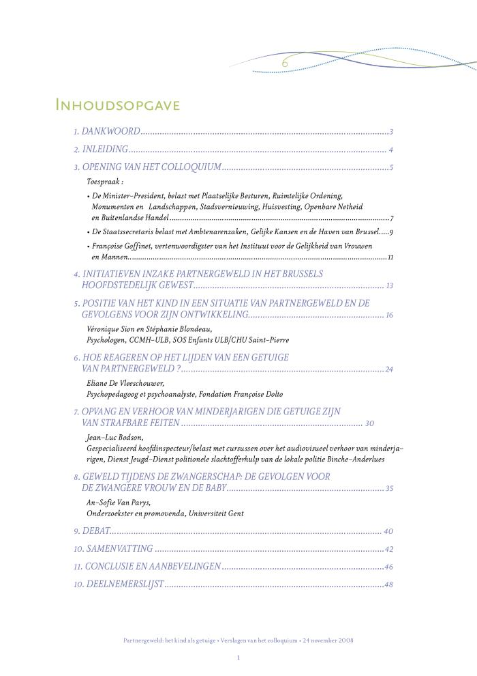
Partnergeweld : het kind als getuige : verslagen van het colloquium (24 november 2008) (c:amaz:11657)

Slide 107
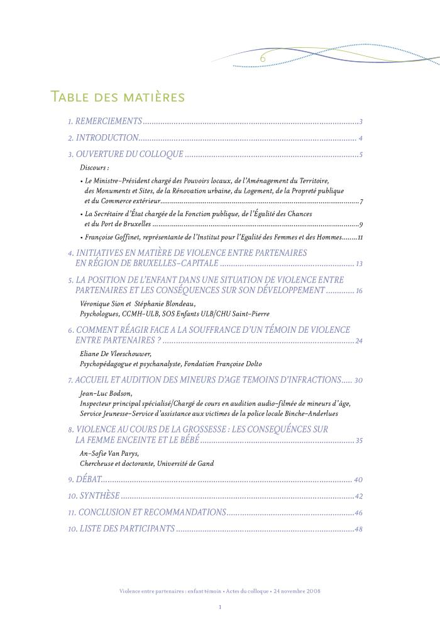
Violence entre partenaires : enfant témoin : actes du colloque (24 novembre 2008) (c:amaz:11656)

Slide 108
Richtlijn 2004/113/EG van de Raad van 13 december 2004 houdende toepassing van het beginsel van gelijke behandeling van mannen en vrouwen bij de toegang tot en het aanbod van goederen en diensten (c:amaz:11424)

Slide 109
Directive 2004/113/CE du Conseil mettant en oevre le principe de l'égalité de traitement entre les femmes et les hommes dans l'accès à des biens et services et la fourniture de biens et services (c:amaz:11423)

Slide 110
Décision N° 195, du 23 mars 2004, concernant l'application uniforme de l'article 22, paragraphe 1, point a) i) du règlement (CEE) n° 1408/71 en ce qui concerne les prestations relatives à la grossesse et à l'accouchement (200/481/CE) (c:amaz:10971)

Slide 111
5 maart 2002 : Koninklijk besluit tot opheffing van hoofdstuk III van het koninklijk besluit van 24 december 1968 betreffende de vrouwenarbeid (c:amaz:10236)

Slide 112
5 mars 2002 : Arrêté royal abrogeant le chapitre III de l'arrêté royal du 24 décembre 1968 sur le travail des femmes (c:amaz:10235)

